Slide 1
"Казанский Национальный Исследовательский Технический Университет им. А. Н. Туполева" (КНИТУ - КАИ) КАФЕДРА ПРИКЛАДНОЙ МАТЕМАТИКИ И ИНФОРМАТИКИ им. Ю.В. Кожевникова ВЫПУСКНАЯ КВАЛИФИКАЦИОННАЯ РАБОТА
на тему: «Разработка интерфейсной части системы
информирования абитуриентов»
Выполнил: студент гр. 4411
Гильфанова К.М.
Руководитель: к. т. н., заведующий каф. ПМИ Зайдуллин С.С.

Slide 2
Актуальность работы
Высокая популярность Telegram и чат-ботов среди людей.
Чат-боты автоматизируют большое количество возможностей любого мессенджера.
Чат-боты не требуют установки отдельных приложений.
Получение быстрого ответа от чат-бота.

Slide 3
Цель и постановка задач
Цель:
Снижение трудозатрат и повышение эффективности приемной комиссии путем разработки Telegram бота для абитуриентов с распознаванием естественного языка.
Постановка задачи:
Выбрать библиотеку и язык программирования.
Разработать перечень функций чат-бота.
Реализовать функцию «вопрос-ответ» на самые часто задаваемые вопросы.
Реализовать функцию распознавания естественного языка.
Реализовать вспомогательные функции.
Подключить чат-бот к Backend.

Slide 4
Основные проблемы предметной области
Долгое ожидание ответа call-центра.
Особенность абитуриентов в желании получить быстрый ответ на свои вопросы (нежелание искать информацию в источниках, на сайте).
Информация может быть забыта абитуриентом.
Высокая загруженность работников приемной комиссии, консультирующих абитуриентов.
Как правило многие вопросы однотипные.

Slide 5
Требования к системе
Наличие ссылок на часто посещаемые абитуриентами страницы сайта КНИТУ-КАИ.
Возможность принимать и обрабатывать вопросы на естественном языке.
Предоставление контактов для связи с приемной комиссией.
Возможность работать как в личном чате, так и в группе с несколькими людьми.

Slide 6
Классификация чат-ботов
По алгоритму
По виду
По функционалу
По сфере применения
Чат-бот классифицируются:
Скриптовые
Обучаемые
Кнопочный
Текстовый
Голосовой
Коммуникационные
Функциональные
Для продаж
Для сбора данных
Для информирования
Для транзакций

Slide 7
Анализ существующих чат-ботов
Название | Платформа | Техническая поддержка | Функциональность согласно продукту компании | Оповещение или рассылка | Использование ИИ
Тинькофф(голосовой помощник Олег) | Telegram | + | + | + | +
Aviasales | Telegram, Вконтакте | + | + | + | -
Gmail | Telegram | - | + | + | -
Связной | Telegram | + | + | - | -
СДЭК | Вконтакте | + | + | + | -
Сбербанк (СберКот) | Вконтакте | + | + | + | +
MeteoBot | Telegram | - | + | + | -

Slide 8
Функциональная структура проекта
Нажатие кнопки /help
Выбор необходимой ссылки
Переход на страничку сайта КНИТУ-КАИ
Переход в подменю
Нажатие кнопки /start(Вход в главное меню)
Выбор кнопки с действием
Открытие контактов Приемной комиссии
Выбор ссылки для открытия официального документа
Ввод собственного вопроса
Обработка вопроса
Формирование ответа
Отправка ответа пользователю
Запуск Telegram бота

Slide 9
Диаграмма вариантов использования
Задать вопрос, касающийся поступления
Получить контакты университета для связи
Получить консультацию от приемной комиссии или ИИ
Абитуриент
Получить информацию с сайта КНИТУ-КАИ

Slide 10



Выбор средств реализации
Telegram Bot API - это пользовательский интерфейс для программирования ботов в Telegram. Он позволяет разработчикам создавать ботов с разными функциями для общения с пользователями через интерфейс Telegram.
Python - применяется в различных областях, таких как наука о данных, автоматизация задач, а также в различных областях искусственного интеллекта.
Aiogram - это Python библиотека, которая позволяет создавать ботов для Telegram с использованием asyncio.

Slide 11
Анализ и сравнение библиотек
Название библиотеки | Плюсы | Минусы
Aiogram | Поддержка асинхронной работы Эффективна в случае большого потока пользователей Возможность задать вопрос разработчикам в Telegram боте Широкий спектр функций | Мало информации(плохо написанная документация)
Python-telegram-bot | Поддержка как асинхронного так и синхронного кода Простой для изучения Подробная документация | Плохо работает с большим потоком пользователей Возможность писать только простой функционал
Telebot | Прост для изучения Поддержка синхронной работы | Плохо работает с большим потоком пользователей Возможность писать только простой функционал

Slide 12
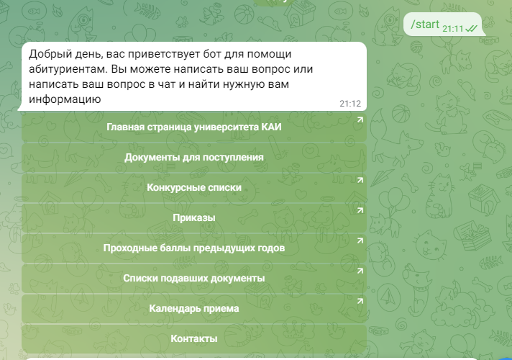
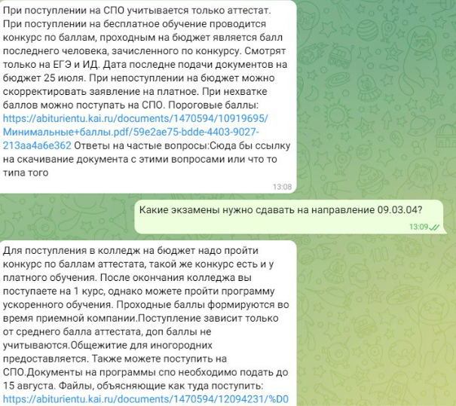
Этапы разработки
1. Разработка главного меню
2. Разработка модуля для ответа на вопросы на естественном языке

Slide 13
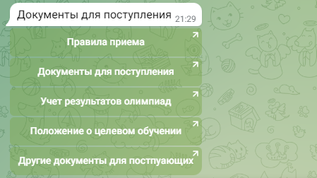
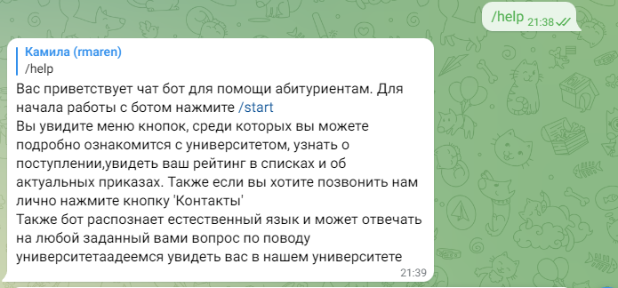
Этапы разработки
4. Разработка вспомогательных кнопок
3. Разработка второстепенных меню

Slide 14
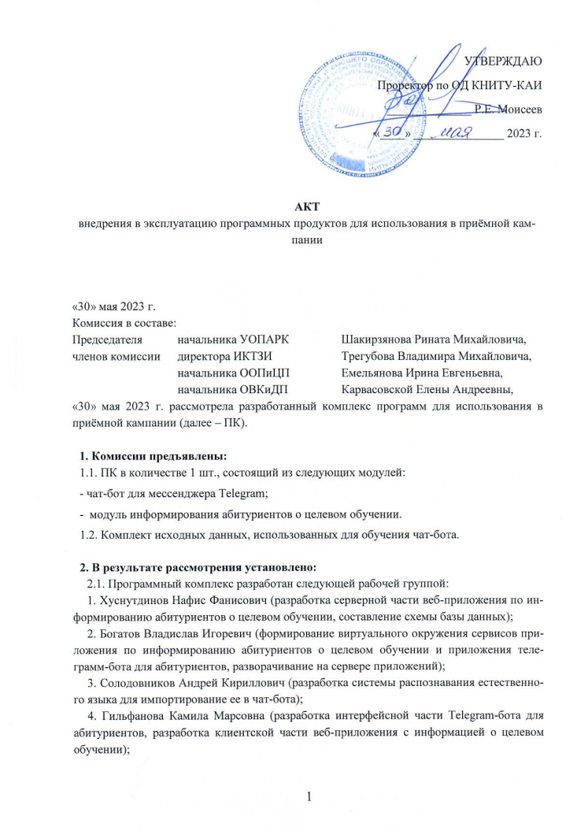
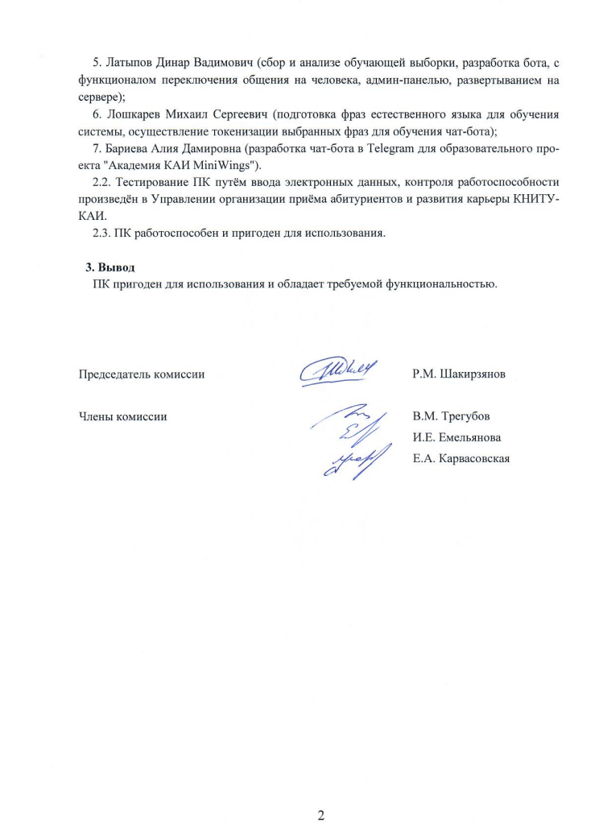

Slide 15
Вывод
В ходе выполнения ВКР выполнены поставленные задачи:
Выбран язык программирования Python и библиотека для написания Telegram ботов Aiogram.
Определена функциональность чат-бота.
Созданы функции выполняющие задачи чат-бота.
Чат-бот подключен к Backend и выполняет функции общения с абитуриентом.

Slide 16
Спасибо за внимание!

